Slide 1
KHỞI ĐỘNG

Slide 2
KIỂM TRA BÀI CŨ

Slide 3
CHỦ ĐỀ 8
PHÉP NHÂN, PHÉP CHIA
BÀI 45
LUYỆN TẬP CHUNG

Slide 4

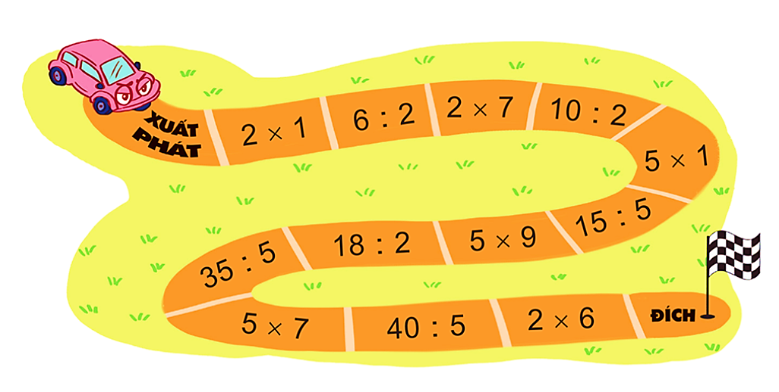
1
Tính nhẩm.
26
14
26
26
5
3
26
2
26
5
26
26
3
26
45
9
26
7
26
26
26
12
35
8

Slide 5


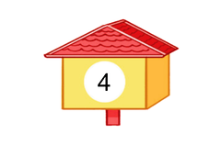
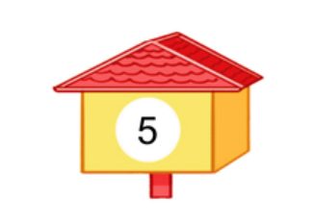
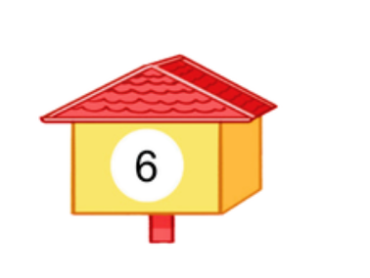


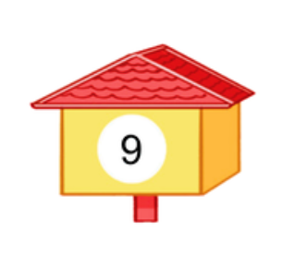
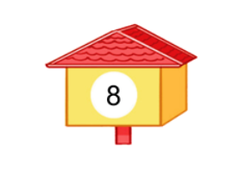


2
Tìm chuồng cho chim bồ câu.

Slide 7
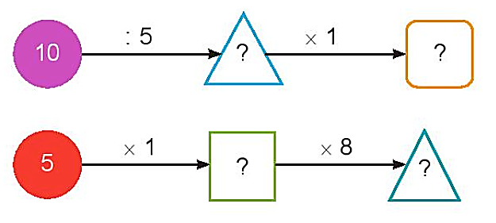
4
Số
?
2
2
a)
5
40
b)

